Slide 1
Erőforrás-ütemezés
Készítette: Szentirmai Róbert
(minden jog fenntartva)

Slide 2
Az erőforrások és a munka
A tevékenységeken a munka nem csak egyenletes eloszlású lehet.
Meg kell adni az elvégzendő feladatot legjobban leíró munkajelleget.

Slide 3
A munka szabályozása
Erőforrás-használat késleltetése
Rendelkezésre állás megadása
Munkaeloszlás, munkagörbe megadása
Ismétlődő tevékenységek
Naptárak
Simítási késleltetés

Slide 4
Erőforrások és időütemezés
A tevékenységek időütemezése nem egyszerűsíthető le a feladatok közötti logikai kapcsolatok rendszerére és azok időtartamára, hiszen időbeliségükre döntő befolyást gyakorolnak az erőforrás- és költségkorlátok.
Ugyanannak az erőforrásnak több tevékenységhez való rendelése sajátos, sokszor a logikai kapcsolathoz hasonló összefüggést eredményez az egyébként egymástól független tevékenységek között.

Slide 5
Erőforrás-tervezés
Az erőforrás-tervezés célja a rendelkezésre álló erőforrások munkájának pontos modellezésén túl azok optimális szétosztása a tevékenységeken.
Kiemelt feladata az esetleges túlterhelések elkerülése, elhárítása, a helytelenül szervezett munkák felismerése, jobb megoldások keresése.

Slide 6
Az erőforrások és a költségtervezés, előrehaladás mérés
Az erőforrás-tervezésnek vannak még az erőforrás-gazdálkodáson túli fontos aspektusai.
A Microsoft Office Project főként olyan költségeket használ, melyek arányban állnak az erőforrás-felhasználással; a költségkezelés az erőforrásköltségeken alapul.
Az erőforrásköltségek fellépése arányban áll a teljesítéssel, tehát az erőforrások igen fontosak az előrehaladás méréséhez is.

Slide 7
Erőforrás-felhasználással kapcsolatos problémák
Túlterhelések lépnek fel. (Figyelem, túlterhelés hiba, a túlóra, vezetői döntés!!!)
Nem egyenletes vagy széttördelt az erőforrások felhasználási szintje.
Az adott erőforrás egyszerre túl
sok feladaton dolgozik, így
a munka hatásfoka jelentősen
csökken.

Slide 8
Túlterhelés
Ha egy erőforrást nagyobb mértékben veszünk igénybe, mint amilyen mértékben rendelkezésünkre áll, akkor ezt túlterhelésnek nevezzük.
A túlterhelés tehát a Microsoft Office Project-ben nem egy szubjektív fogalom: „Mostanában úgy túl vagyok terhelve”, hanem egy tervezési hiba.
Olyan, mint ha van 100 forintom, és abból 120-at szeretnék kiadni.

Slide 9
Túlóra
A túlterhelést ne tévesszük össze a túlórával! Míg az előbbi tervezési hiba, addig az utóbbi szervezési módszer, melynek több alternatívája is van.
A túlterhelést valamilyen szervezési móddal mindenképpen ki kell javítani a projektterven is, nehogy ne vegyük észre a sok hibajelzés között az újabb hibákat, az újabb túlterheléseket.
A túlóra nem mindig a leghatékonyabb eszköz.

Slide 10
Egyenetlen vagy széttördelt erőforrás-felhasználás
Kiszámíthatatlan munkavégzésnél jelentősen csökken a hatékonyság.
Tömbösíteni, de legalábbis kiszámíthatóvá kell tenni a munkavégzést.

Slide 11
Egyszerre túl sok feladat
Különösen szellemi munkáknál (nem rutinfeladat) túl sok időveszteség származik a feladatok közötti „átkapcsolásokból”.
Célszerű az ilyen munkákat is „tömbösíteni”, és sorban elvégezni.

Slide 12
Az erőforrás-használat ábrázolása
Erőforrás-grafikononon (Resource Graph) vagy osztott ablaktáblás grafikonon
A Csapat összeállítása a vállalatból (Build Team from Enterprise) funkcióban
Az Erőforrások hozzárendelése (Assign resources) ablakban
Gantt-diagramon (Gantt Chart)
Kihasználtság nézetekben
Naptár nézetben (Calendar)
Jelentés (Report) formájában
Projektszerveren.

Slide 13
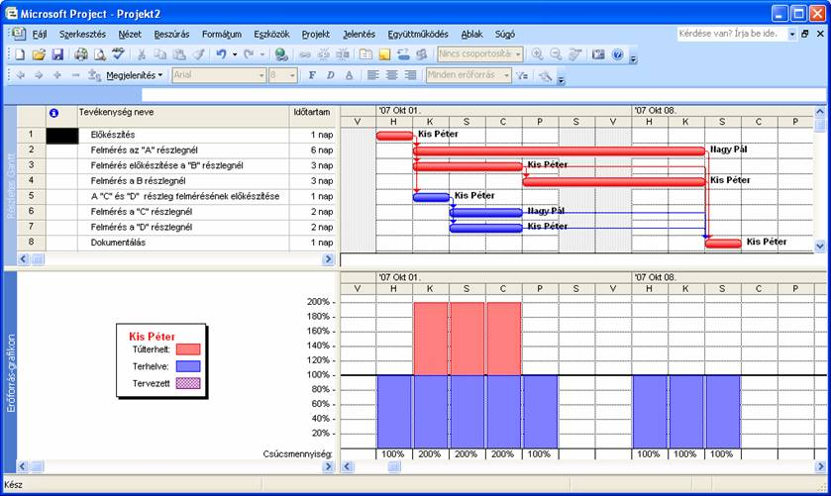
Erőforrás-grafikon alkalmazása osztott ablaktáblás nézetben

Slide 14
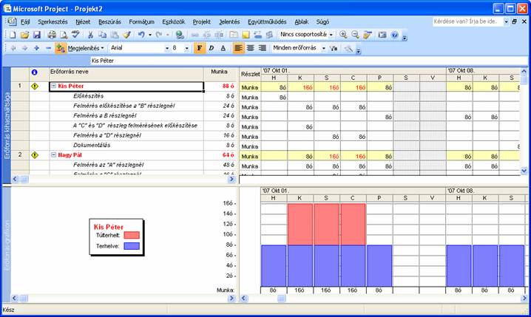
Az erőforrás-terhelés forrásának kiderítése
Erőforrás kihasználtsága (Resource Usage) nézet

Slide 15
Az erőforrásszint kiegyenlítés lehetőségei
Gépi erőforrásszint simítással ütemezzük át a tevékenységeket (alacsonyabb prioritású tevékenység csúszik, vagy megszakad).
Simítási késleltetés megadása
Megfelelő erőforrás-hozzárendelési tevékenységtípus esetén az időtartam <-> erőforrás-mennyiség <-> munka valamelyikének módosításával
Munkaeloszlás, munkagörbe alakításával

Slide 16
Az erőforrásszint kiegyenlítés lehetőségei (folytatás)
Túlóra bevonása
Megszakítás
Munka csökkentése
Új munkarend kialakítása
Erőforrások cseréje
Új erőforrások bevonása

Slide 17
A gépi erőforrásszint simítás és a prioritások
Erőforrás-használat ütközésekor a prioritások alapján dönthetünk az esetleges átütemezésekről.
Prioritások hatókör szerint:
  Projektprioritások
  Tevékenységprioritások

Slide 18
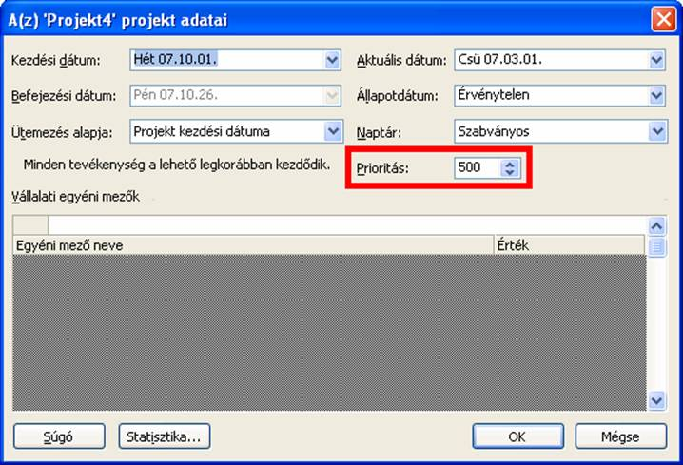
Projektprioritások megadása

Slide 19
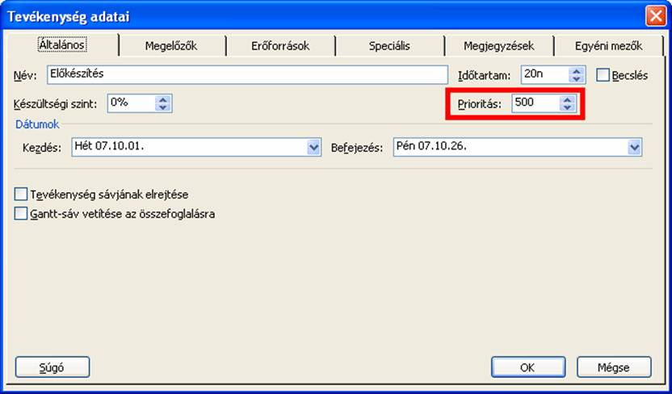
Tevékenységprioritások megadása

Slide 20
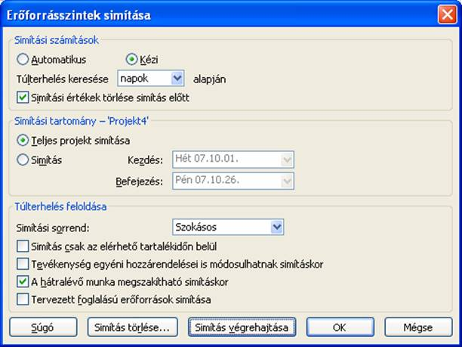
Gépi erőforrásszint simítás
Eszközök
(Tools) ->
Erőforrás-
terhelés
simítása
(Level
Resources)

Slide 21
Eredmények ellenőrzése
Változásjelző színek
Simítási késleltetés (Leveling Delay) mező tartalma
Nézet (View) -> További nézetek (More Views) -> Simítási Gantt (Leveling Gantt) nézet

Slide 22
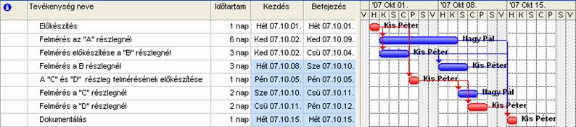
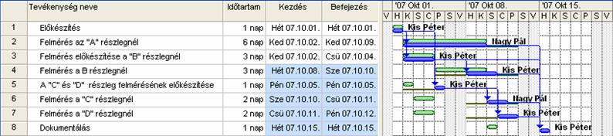
Változások követése
Változásjelző színek
Simítási Gantt nézet

Slide 23

Feladat
Nyissa meg a TerhelésA.MPP állományt!
Keresse meg és hárítsa el a túlterhelést gépi erőforrásszint simítással!
Vonja vissza a műveletet, majd T2 prioritásának megnövelése után végezze el a simítást ismét!
Vizsgálja meg a történteket
a Leveling Gannt nézeten!

Slide 24
Feladat
Nyissa meg a TerhelésB.MPP állományt!
Szüntesse meg a túlterhelést gépi erőforrásszint simítással!
Mit tapasztalt?

Slide 25
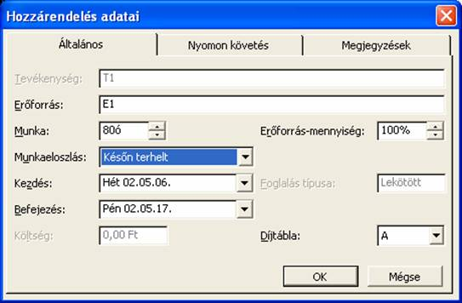
Munkagörbe alakítása
A Tevékenység kihasználtsága (Task Usage) vagy Erőforrás kihasználtsága (Resource Usage) nézetben a Munka (Work) értékek kézi, vagy Munkael-
oszlás (Work
Contour) általi
módosításával.

Slide 26
Feladat
Nyissa meg ismét a TerhelésA.MPP állományt!
A T1 legyen folyamatosan növekvő, T2 pedig folyamatosan csökkenő erőforrás-igénybevételű tevékenység, mindkettő időtartama erre értendő.
Szüntesse meg
kézzel a túlterhelést!

Slide 27
Feladat
Nyissa meg a TerhelésC.MPP állományt!
Szüntesse meg a túlterhelést anélkül, hogy csúszna a projekt befejezési dátuma!

Slide 28
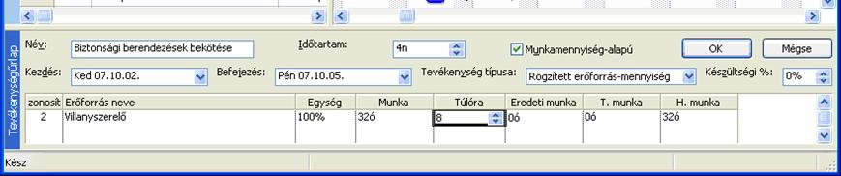
Túlóra elrendelése
Tevékenységnézetnél meg kell osztani az ablaktáblát és a Formátum (Format) menüben a Részletek (Details) almenüből az Erőforrás munkája (Resourse Work) beállítást kell kérni.
A túlóra a munka része!

Slide 29
Feladat
Nyissa meg a TerhelésD.MPP állományt!
Szüntesse meg túlórával a túlterhelést!

